Slide 1






МЕТОДИКА определения мест размещения технических средств автоматической фотовидеофиксации нарушений правил дорожного движения

Slide 2

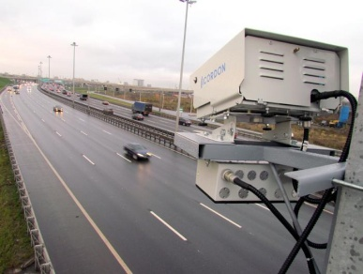
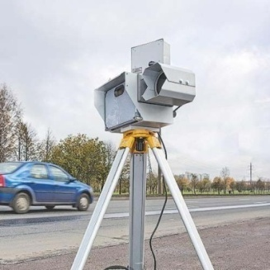
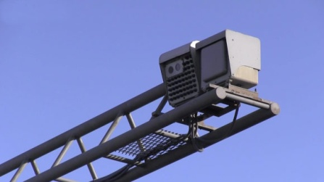
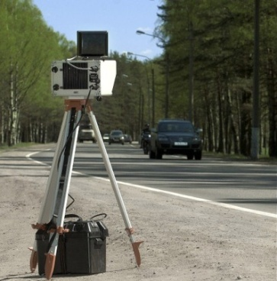
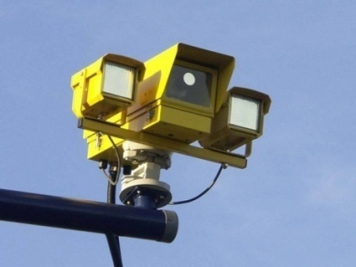

Российская Федерация
Специальные технические средства автоматической фотовидеофиксации нарушений правил дорожного движения (ТСАФ)
СТАЦИОНАРНЫЕ
ПЕРЕДВИЖНЫЕ
10,8 тыс. единиц
3,9 тыс. единиц
на начало 2019 года
01

Slide 3
Положения Методики основываются на следующих обстоятельствах:
В местах установки технических средств автоматической фотовидеофиксации отмечается снижение общего количества ДТП и тяжести их последствий
по данным Госавтоинспекции, за 2018 год на автомобильных дорогах страны с помощью системы автоматической фотовидеофиксации ликвидировано 33 % (более 1,3 тыс.) аварийно-опасных участков
Осуществление полного повсеместного контроля посредством технических средств автоматической фотовидеофиксации на дорогах и улицах в настоящее время пока невозможно
одним из путей решения проблемы повышения БДД и, в частности, снижения количества МКДТП является оборудование ТСАФ таких мест, где снижение количества нарушений ПДД водителями транспортных средств позволит максимально сократить количество ДТП
Технические средства автоматической фотовидеофиксации нарушений ПДД нередко размещают вне мест концентрации ДТП, в местах, где часто совершаются правонарушения, не приводящие к происшествиям
Не в полной мере реализуется возможность эффективного применения ТСАФ с точки зрения повышения БДД и оптимизации режимов движения для повышения пропускной способности дороги

Slide 4
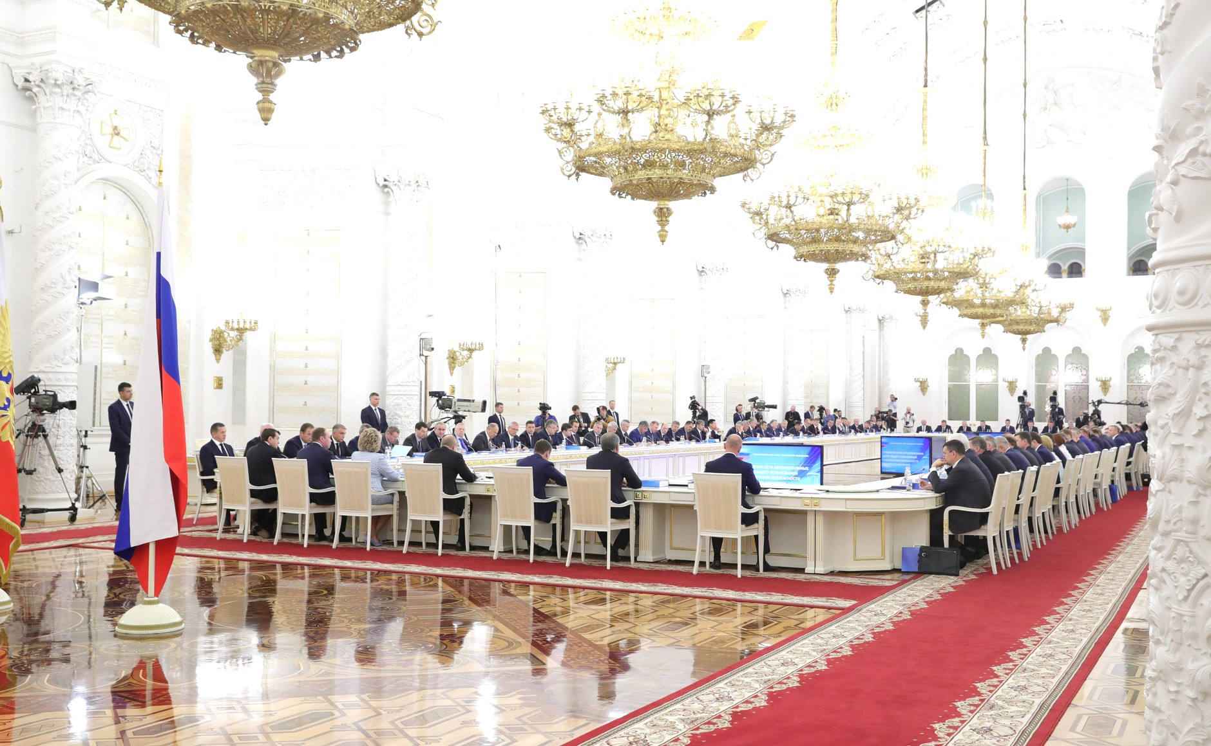
Заседание Госсовета по вопросам развития сети автомобильных дорог и обеспечения безопасности дорожного движения
26 июня 2019 года Москва, Кремль

Slide 5

Заседание Госсовета по вопросам развития сети автомобильных дорог и обеспечения безопасности дорожного движения 26 июня 2019 года
Москва, Кремль
Президент РФ В.В. Путин о камерах фотовидеофиксации:
«Цель их установки, уважаемые коллеги, – хочу, чтобы и здесь, в этом зале, я был услышан, и за периметром Кремля, чтобы те, кто этим занимается, знали и услышали, – цель их установки – снижение аварийности и травматизма на дорогах, сохранение жизни людей.
Не нужно эти камеры, особенно на опасных участках, специально скрывать и прятать. В этом случае происходит прямая подмена смысла всех этих мероприятий – вместо того, чтобы дисциплинировать водителей, их просто подводят под штраф, а это не самоцель, это только средство достижения нужного нам результата. Прошу навести здесь порядок.»

Slide 6
Положения Методики
«Цель их установки – снижение аварийности и травматизма на дорогах, сохранение жизни людей. ... штраф, а это не самоцель, это только средство достижения нужного нам результата»
В.В. Путин
Основной принцип Методики
Установка ТСАФ
для повышения
безопасности дорожного движения,
а не для пополнения средств бюджетов

Slide 7
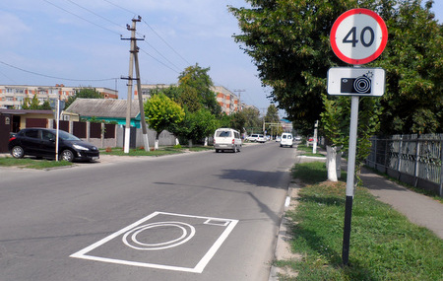
Положения Методики
«Не нужно эти камеры, особенно на опасных участках, специально скрывать и прятать»
В.В. Путин
Перед стационарными ТСАФ устанавливают дорожные знаки c табличкой 8.23 «Фотовидеофиксация» для информирования водителей о возможности фиксации нарушений ПДД и (или) наносят соответствующие линии дорожной разметки по ГОСТ Р 52289, также дополнительно допускается установка специальных информационных щитов

Slide 8
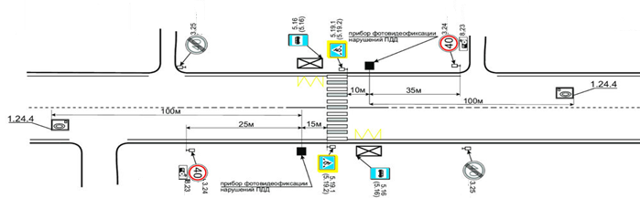
Положения Методики
Установка и применение ТСАФ должны производиться с соблюдением требований законодательства в сфере безопасности дорожного движения.
Правила подготовки документации по организации дорожного движения
УТВЕРЖДЕНЫ
приказом Минтранса России от 26.12.2018 № 480
VI. Требования к составу и содержанию проектов организации дорожного движения (ПОДД)
Устанавливаемые ТСАФ должны соответствовать требованиям
ГОСТ Р 57144-2016
и применяться по правилам, предусмотренным
ГОСТ Р 57145-2016
53. Проектные решения по организации дорожного движения при разработке ПОДД на период эксплуатации дорог или их участков должны включать предложения (мероприятия) по:
9) расстановке работающих в автоматическом режиме средств фото- и видеофиксации нарушений правил дорожного движения

Slide 9
Положения Методики
ТСАФ рекомендуется применять в:
МКДТП в дополнение к мероприятиям по улучшению транспортно-эксплуатационных характеристик дорог и улиц и по установке технических средств организации дорожного движения или вместо них
ПАОУ: участок дороги, улицы или перекресток где произошли три и более ДТП с материальным ущербом или с характеристиками места концентрации ДТП на которых произошло меньше на одно ДТП, чем это установлено в соответствующем федеральном законе
✓
✓
Выявлять МКДТП следует в соответствии с отраслевым дорожным методическим документом (ОДМ 218.6.015-2015)
Решения о целесообразности установки ТСАФ их типах, марках (моделях) в МКДТП принимается на основе анализа аварийности в соответствии с данной Методикой
В случае, когда отсутствует возможность по обустройству ТСАФ всех мест необходимо произвести их ранжирование по количеству погибших или ДТП. ТСАФ в первую очередь следует устанавливать в соответствии с приоритетом, определенным при их ранжировании!

Slide 10
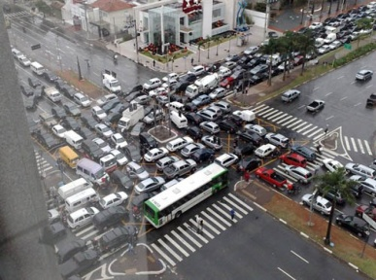
Положения Методики
В связи с высокой вероятностью возникновения заторовых ситуаций в результате ДТП из-за нарушений ПДД водителями, для их предотвращения, предпочтительно устанавливать стационарные ТСАФ на участках дорог, работающих в режиме перегрузки (коэффициенте загрузки более 0,7)

Slide 11
Положения Методики
Окончательный вывод о месте и способе размещения ТСАФ в МКДТП и ПАОУ делается после исследования:
конкретных местных условий (рельеф местности, характеристики плана и профиля дороги, условий видимости);
соответствия введенных ограничений (в том числе скорости движения) категории дороги, иным условиям движения, нормативным требованиям по введению соответствующих ограничений;
соответствия установленных технических средств организации дорожного движения требованиям документов национальной системы стандартизации
финансово-экономических обоснований вариантов размещения устройств, учитывающих основной принцип установки ТСАФ, ‒ повышение безопасности дорожного движения

Slide 12
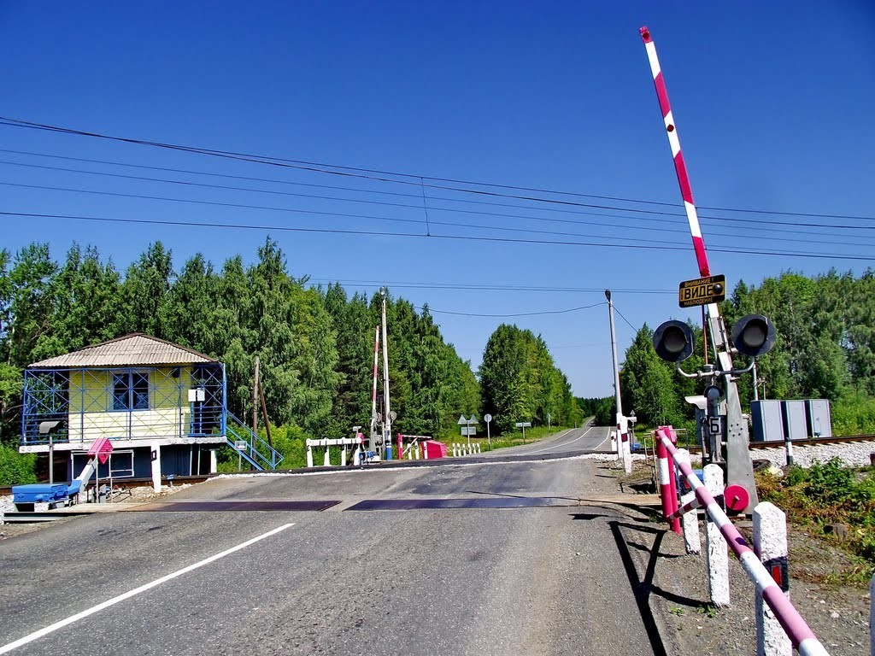
Положения Методики
Железнодорожные переезды, оборудуются ТСАФ в соответствии с Порядком^{[1]} оборудования железнодорожных переездов, расположенных на железнодорожных путях общего пользования, работающими в автоматическом режиме специальными техническими средствами, имеющими функции фото- и киносъемки, видеозаписи, утвержденным Правительством Российской Федерации на основании части 4 статьи 21 Федерального закона от 8 ноября 2007 г. № 257-ФЗ
^{1]} Пункт вступает в действие после утверждение соответствующего порядка

Slide 13
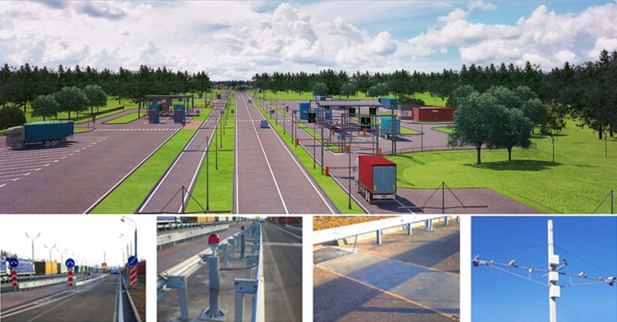
Положения Методики
ТСАФ, применяемые совместно с автоматическими пунктами весогабаритного контроля, размещают на участках дорог, отвечающих требованиям, установленным Порядком осуществления весового и габаритного контроля транспортных средств, в том числе порядком организации пунктов весового и габаритного контроля транспортных средств, утвержденных приказом Минтранса России от 29 марта 2018 г. № 119

Slide 14
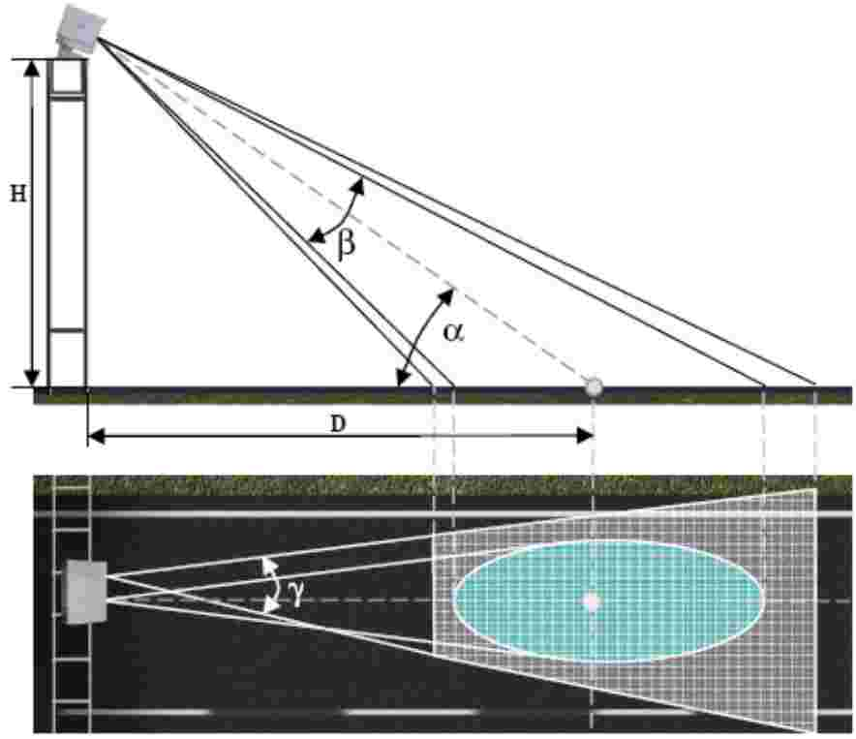
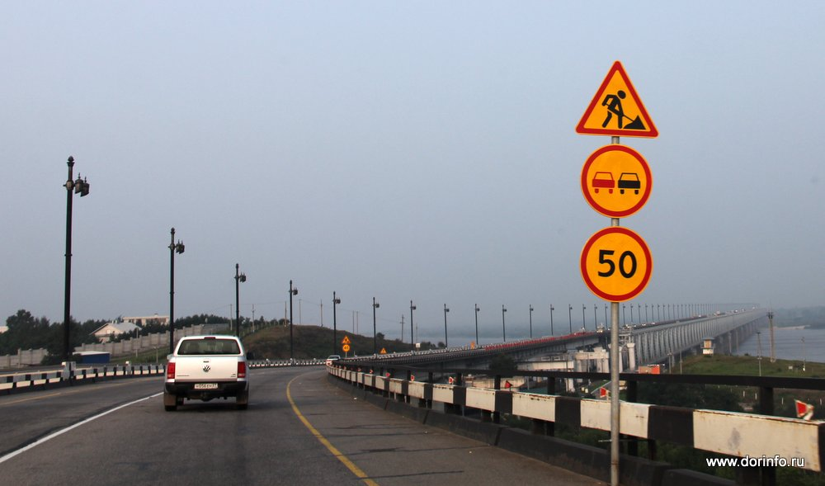
Положения Методики
В целях профилактики возникновения МКДТП и предотвращения заторовых ситуаций в результате ДТП из-за нарушений ПДД водителями, ТСАФ допускается устанавливать на участках дорог и улиц при выполнении долгосрочных дорожных работ, а также других долгосрочных работ, требующих временного изменения организации дорожного движения
Зоны контроля ТСАФ должны находиться в пределах зоны работ по ГОСТ Р 58350

Slide 15
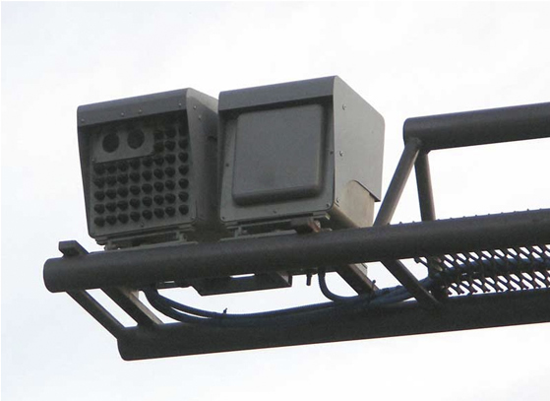
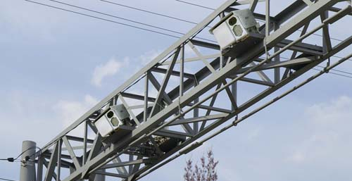
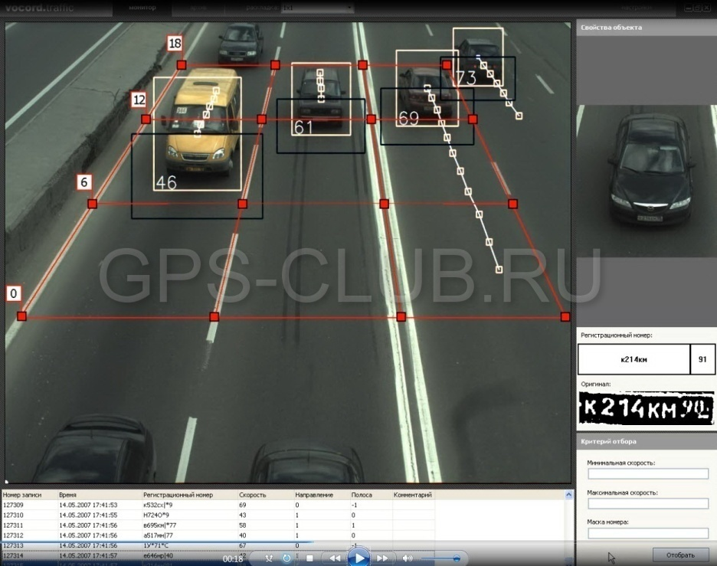
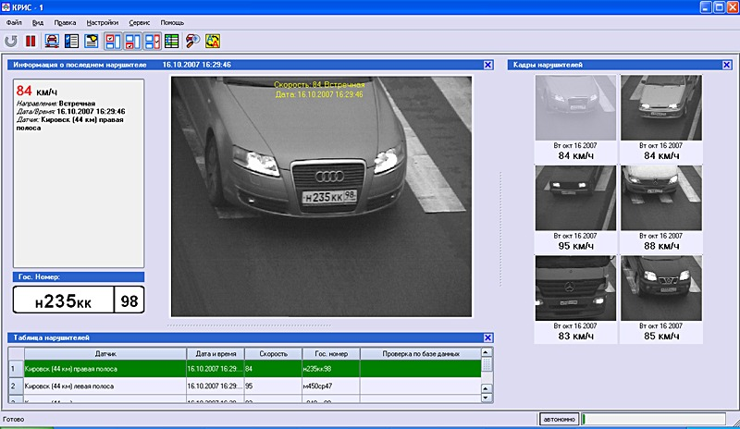
Положения Методики
При выборе типов и марок (моделей) ТСАФ, необходимо руководствоваться критерием соответствия их технических возможностей характеристикам участка дороги, на котором локализуются ДТП
Следует максимально использовать технические возможности конкретных моделей (возможность контроля обоих направлений движения, возможность фиксации нескольких видов нарушений ПДД и т.п.)
4 полосы
1 полоса

Slide 16
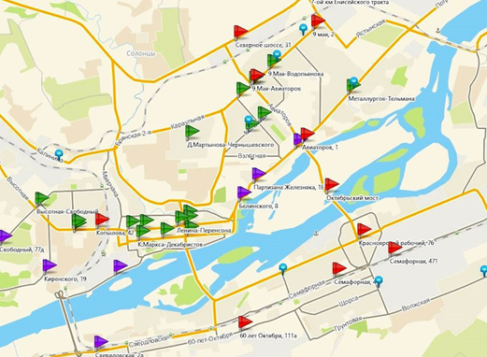
Положения Методики
Для обеспечения эффективности применения ТСАФ следует обеспечить возможность их передислокации посредством развития систем телекоммуникаций, позволяющих осуществлять подключения одного ТСАФ, перемещая его по нескольким МКДТП и ПАОУ в зависимости от условий движения и результатов анализа аварийности
Стационарные ТСАФ,
действующая схема
Стационарные ТСАФ,
схема передислокации
Передвижные ТСАФ
Для определения возможности передислокации ТСАФ владельцам автомобильных дорог и улиц следует осуществлять анализ аварийности и мониторинг количества фиксируемых ТСАФ нарушений ПДД

Slide 17
Положения Методики
Целью проведения анализа и мониторинга является выявление признаков полной ликвидации причин и условий аварийности в МКДТП, а также стабильного спада количества фиксируемых нарушений ПДД
Под полной ликвидацией причин и условий аварийности в МКДТП следует понимать событие, при котором на данном участке дороги или улицы в течение одного года не произошло ни одного ДТП с пострадавшими.
Под стабильным спадом следует понимать снижение более чем на 80% количества фиксируемых нарушений ПДД в течение полугода, с даты установки ТСАФ, например в ПАОУ
✓
✓
При принятии решения о передислокации стационарных ТСАФ в первую очередь учитывается устойчивое снижение аварийности на контролируемом участке, во вторую очередь – укрепление транспортной дисциплины водителей транспортных средств (снижение количества фиксируемых нарушений ПДД).

Slide 18
Положения Методики
Правила перемещения ТСАФ
На этапе создания развитой системы ТСАФ их рекомендуется перемещать один раз в период от 3 до 6 месяцев между опасными участками по результатам анализа аварийности и мониторинга фиксируемых нарушений ПДД
Решение о передислокации принимается при выявлении признаков
стабильного спада фиксируемых нарушений ПДД
____________________________________________________
Из МКДТП до полной ликвидации причин и условий
аварийности ТСАФ перемещать не рекомендуется
Устанавливается муляж и (или) имитатор
в месте первичной установки ТСАФ

Slide 19



Спасибо за внимание

